Slide 2
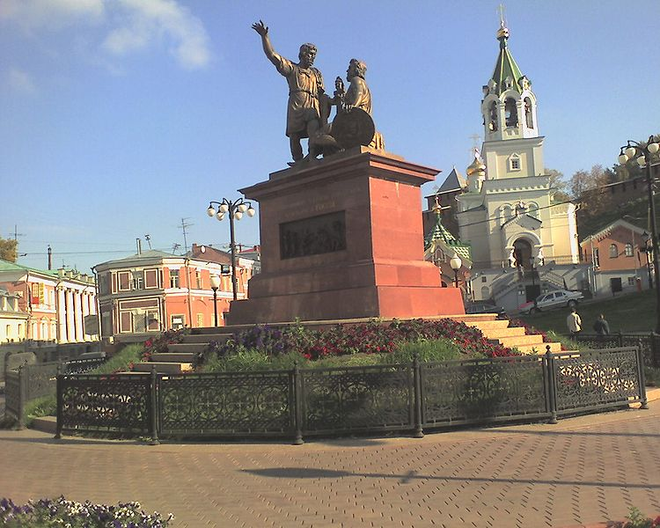
22 октября (1 ноября по использовавшемуся поляками григорианскому календарю) в 1612 году бойцы народного ополчения под предводительством Кузьмы Минина и Дмитрия Пожарского штурмом взяли Китай-город, гарнизон Речи Посполитой отступил в Кремль.

Slide 3
Косьма Минин
«… Наше Отечество погибает, но мы можем его спасти. Не пощадим жизни для избавления России»

Slide 4
Дмитрий Пожарский
Новгородский князь, возглавивший ополчение

Slide 5
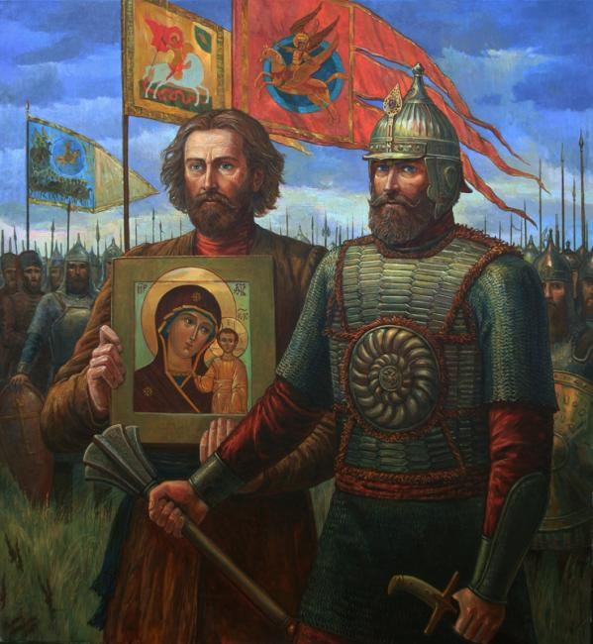
Согласно православному церковному календарю в этот день отмечается «Празднование Казанской иконе Божией Матери (в память избавления Москвы и России от поляков в 1612 году)», приходящееся на 22 октября по юлианскому календарю. Из-за увеличения за прошедшие века разницы между григорианским и юлианским этот день сместился на 4 ноября.

Slide 6
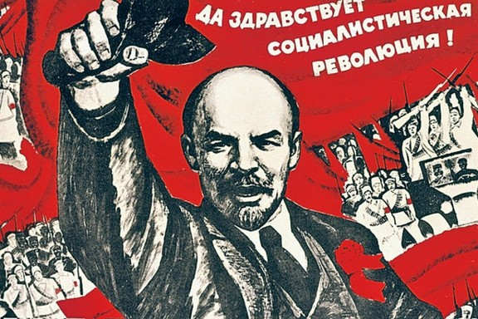
Непосредственной причиной введения нового праздника была запланированная правительством отмена празднования 7 ноября, которое в сознании людей связано с годовщиной Октябрьской революции 1917 года

Slide 7
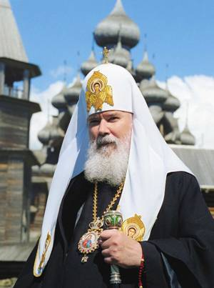
29 сентября 2004 Патриарх Московский и всея Руси Алексий публично поддержал инициативу Думы установить празднование 4 ноября. «Этот день напоминает нам, как в 1612 году россияне разных вер и национальностей преодолели разделение, превозмогли грозного недруга и привели страну к стабильному гражданскому миру», — заявил Патриарх Алексий.

Slide 8
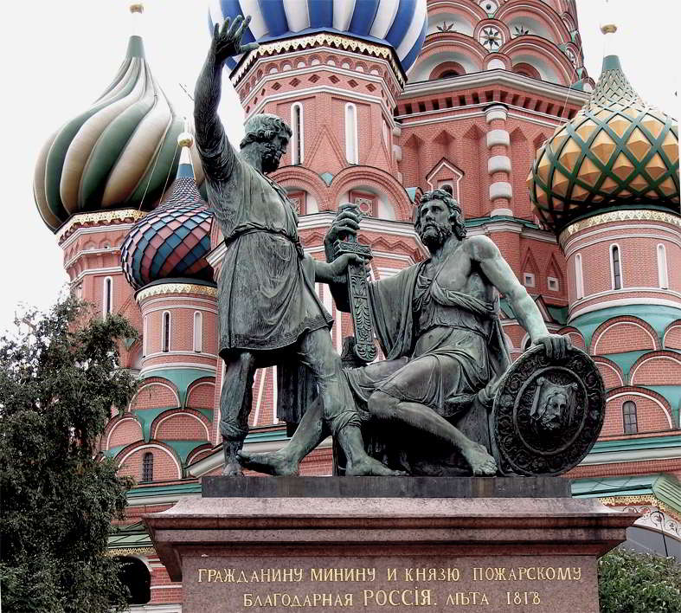
На Красной площади поставлен и памятник, на котором написано «Гражданину Минину и князю Пожарскому. Благодарная Россия».

Slide 9
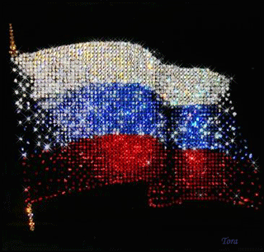
С 2005 года 4 ноября в России государственный выходной.

